Slide 1
§5 原子核核模型
有关原子核结构的理论面临二个关键问题：
1.核力的性质问题；
2.量子力学的运用问题。
所以，现今关于原子核结构的理论大多是半唯象理论，即在一定的实验事实的基础上，对原子核作某种模型假设，用来描述和解释原子核的某些性质，再由实验检验其正确性，并不断修正加以完善。

Slide 2
1.费米气体模型
气体模型是E.Fermi在1932年提出的最原始的独立粒子模型，他把核子（中子和质子）看成是几乎没有相互作用的气体分子，把原子核简化为一个球体，核子在其中运动，遵守 Pauli 不相容原理。每个核子受其余核子形成的总的势场作用，就好象都是在一个势阱中。由于核子是费米子，原子核就可看成是费米气体，所以，对核内核子运动起约束作用的主要因素就是 Pauli 不相容原理。

Slide 3
由于中子和质子有电荷差异，它们的核势阱的形状和深度都各不相同。
基态时核子最高能级的位置
实验测得的结合能
Coulomb势垒
-B’
Fermi能级
V₀
E_{F,n}
E_{F,p}
E_{c}
中子阱
质子阱

Slide 4
费米能级
费米半径
能态数
d为势阱宽度
三维势阱只有一个基态：(1,1,1)；但第一激发态(能量相同，简并)却有三个：(2,1,1)、(1,2,1)、(1,1,2)。随着能量的增大,简并度也随之增高。
能态数为1/8球体积

Slide 5
中子数
费米能量
每个能态可有 2 个粒子
核体积

Slide 6
核子的最大动量
核子的平均动能
原子核的平均动能

Slide 7
对称能
设 Z - N = δ 则
原子核平均动能

Slide 8
气体模型成功之处，在于它可以证明质子数和中子数相等的原子核最稳定。这一结论与事实相符。再有，用气体模型计算出的核势阱深度与其它方法得到的结果接近。不过这一模型没有考虑核子之间的强相互作用，过于简单，难以解释后来发现的许多新事实。

Slide 9
2.壳模型
原子核壳模型是迈耶(M.G.Mayer)夫人和简森(J.H.D.Jensen)在1949年各自独立提出的。
在这之前，当有关原子核的实验事实不断积累时，1930年后不久，就有人想到，原子核的结构可以借鉴于原子壳层的结构，因为自然界中存在一系列幻数核，即当质子数和中子数分别等于幻数时，原子核特别稳定。这跟元素的周期性非常相似，而原子的壳层结构理论正是建立在周期性这一事实基础之上的。

Slide 10
然而，最初的尝试却是失败的，人们从核子的运动，求解薛定谔方程，却得不到与实验相等的幻数。再加上观念与壳层模型截然相反的液滴模型已取得相当成功，使得人们很自然地对壳层模型采取否定态度。
后来，支持幻数核存在的实验事实不断增加，而不论是气体模型还是液滴模型，都无法对这一事实作出解释。直到1949年，迈耶和简森由于在势阱中加入了自旋—轨道耦合项，终于成功地解释了幻数，并且计算出了与实验正好相符的结果。

Slide 11
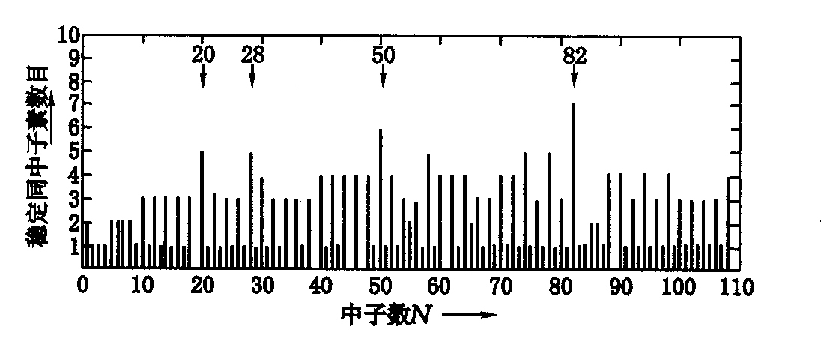
1、提出的依据：
核素丰度：在自然界中，⁴He, ¹⁶O, ⁴⁰Ca, ⁶⁰Ni, ⁸⁸Sr, ⁹⁰Zr, ¹²⁰Ba, ¹⁴⁰Ce, ²⁰⁸Pb的含量明显比其附近核素的含量多；
在稳定核素中，中子数N=20，28，50，82的同中子素最多。

Slide 12
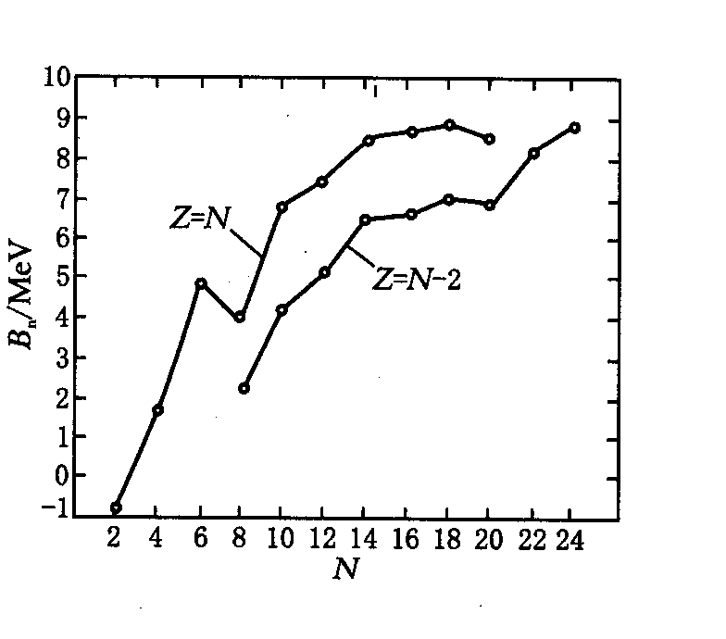
质子数Z=20，28，50，82的稳定同位素的数目比紧邻的元素多。
中子结合能是指轻核俘获一个中子所释放出来的能量，实验表明，当核的中子数为8、20时，中子结合能比邻近的核小，这表明幻数核具有较好的稳定性，对质子数为幻数的核俘获一个质子的情形也是一样的。

Slide 13
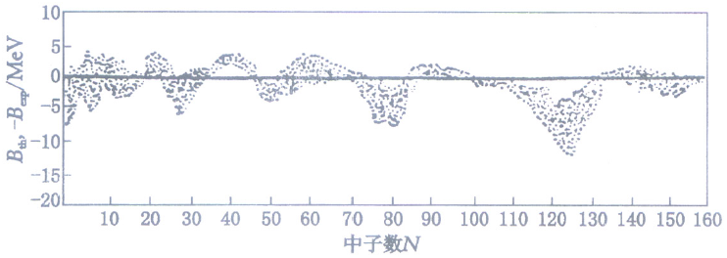
液滴模型所建立的的半经验公式与原子核结核能的实验数据随核子数的变化基本上是平滑的，它反应了核子的平均特性，对于一些特殊核子的性质，液滴模型是反映不出来的。正因如此，在中子数或质子数等于幻数的时候，液滴模型的半经验公式与实验的结果差距较大。B_{exp}要比B_{th}大得多，这也表明了幻数核要比一般的原子核结合得更紧一些。

Slide 14
Pb 的第一激发态
2.61
0.96
0.90
0.80
0.80
0.81
MeV
N 120
A 202
122
204
124
206
126
208
128
210
130
212
Pb

Slide 15
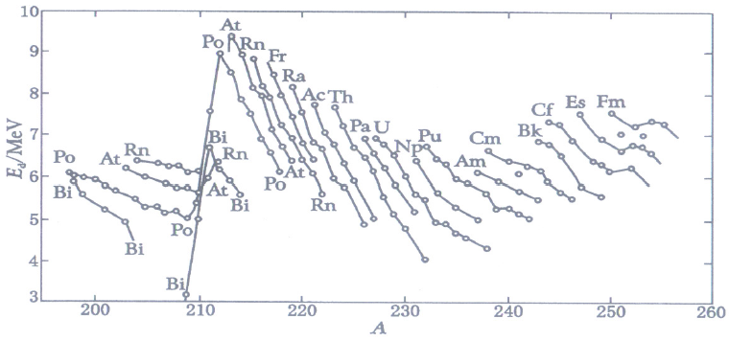
α衰变的能量对于大多数具有α放射性的元素，同一元素的各种同位素的α衰变能可以连成一条直线，其斜率是负值。但是，在A＝209－213范围内，对于Bi、Po、At和Rn出现了反常现象，直线的斜率变成了正值。这可用中子数N＝126是幻数得到解释。

Slide 16
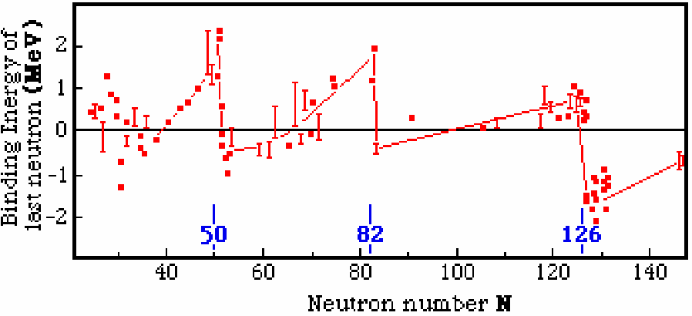
最后一个中子的结合能

Slide 17
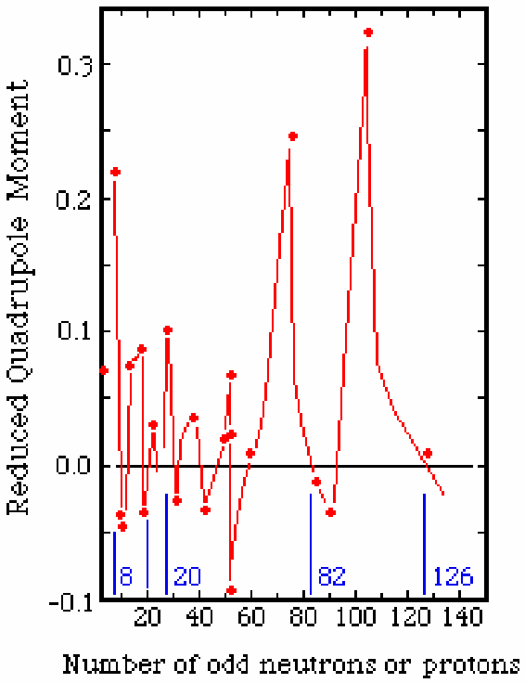
电四极矩Q随奇中子数或奇质子数的变化

Slide 18
2、基本思想：
与原子的核外电子的运动情况相类比，原子核要是具有壳层结构的话，要满足以下的几点要求：
⑴原子核的每一个能级，所能内纳的核子数是有
一定的限制的；
⑵核内存在一个平均的场，对于近似球体的原子
核而言，这个平均场是有心的；
⑶每个核子的运动近似是独立的。

Slide 19
两个假设：
⑴原子核中不存在与原子中相似的有心力场，但
仍认为存在这样一个平均场。即原子核中的每
一个核子都在其余（A-1）个 核子的平均球对
称势场（自洽场）中运动。
⑵核子的平均自由程虽然很短，但泡利不相容原
理限制了同一能级上核子的数目。也就是说，
核子间发生碰撞的几率并不是很高，认为核子
是在做独立的运动。质子和中子各自按自己的
轨道由低能级向高能级排布，核内核子的自旋
和轨道有很强耦合。

Slide 20
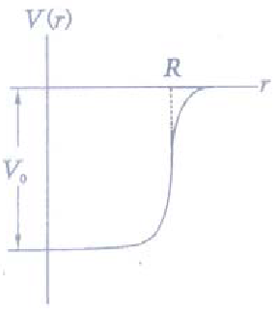
3、理论计算：
直角势阱
Woods-Saxon势阱
谐振势阱
选择有心力场，利用Schrodinger方程，计算单粒子能级。

Slide 21
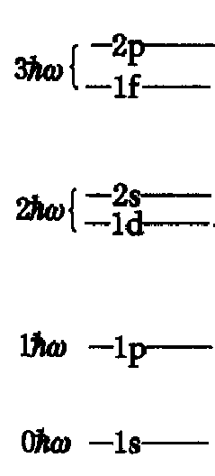
通过对以上两种势阱能量的考察，经过计算可以发现，即使在边界上分别使用这两种势阱，中间再用内插的方法，我们也得不到所有的幻数，而只是能得到前三个2,8,20。问题的本质在于，势阱的边界固然重要，但势阱的内部也有待考虑。
（6） [40]
（14）[34]
（2） [20]
（10）
（6） [8]
（2） [2]

Slide 22
1949年，Mayer和Jensen在势阱中加入了自旋-轨道耦合项，从而成功地解释了幻数的存在。
注意次序

Slide 23
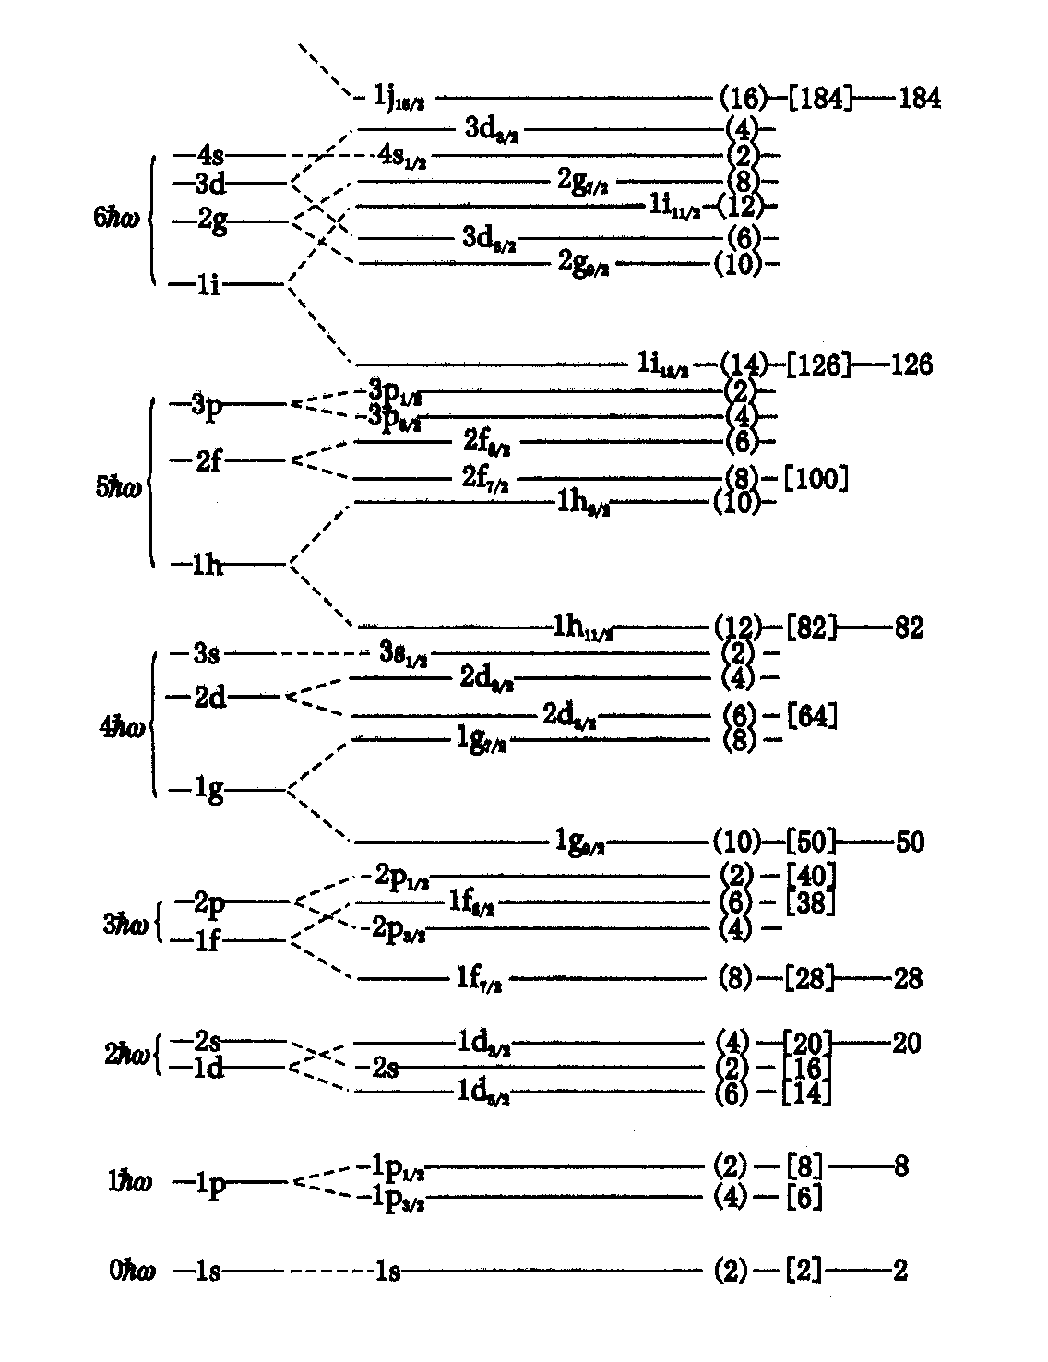
核子的自由运动
任何一个核子在其它核子形成的平均势场中运动，由于泡利不相容原理，相邻的能级均已经被占满，核子一般不能进行能导致改变状态的碰撞，所以核子在核内相当自由地运动，始终保持在一个特定的能态上。
宇称π=（-1）^{l}

Slide 24
实验表明，质子与中子拥有各自的能级，质子的能级比相应的中子能级要高一些，能级间距也大一些，在核子数多时尤其明显。核子数在50以下时，质子与中子的能级的排列相同；但当核子数大于50以上时，质子与中子的能级差距就越来越大了，排列次序也不相同。
壳层理论预言，82以后的质子幻数可能是114；126以后的中子幻数为184。而且理论上还预言，质子数为114和中子数为184的原子核是双幻数核，该核及其附近的核子可能会具有相当的稳定性。由于它们比普通的重核要重，所以被称为超重核。但在实验中还没有发现，这也是将来核物理的一个重要的研究方向。

Slide 25
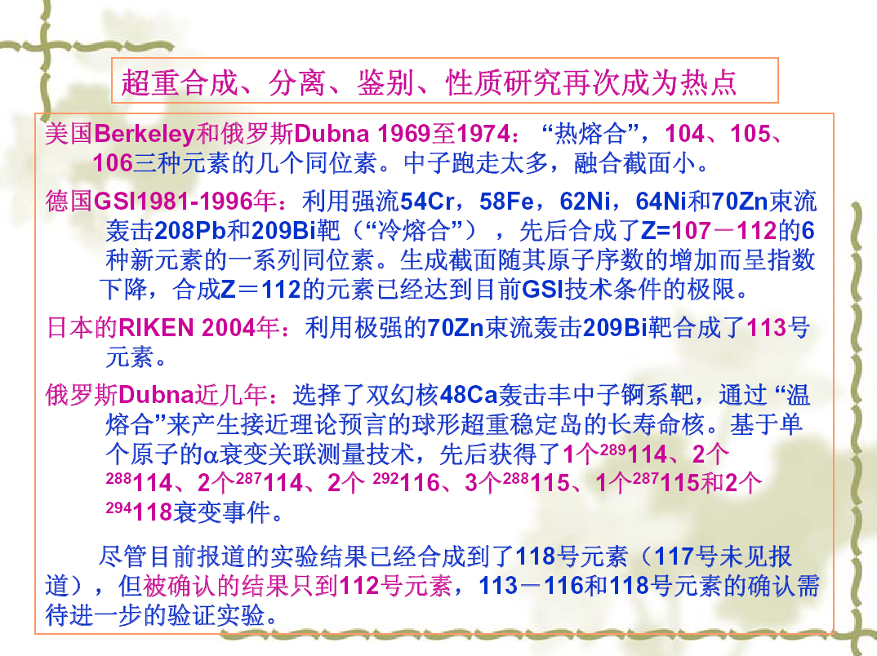

Slide 26
4、壳模型应用：
1. 对核基态的自旋和宇称的解释
☆闭壳层内的核子对角动量的贡献为0，所以闭壳层外有一个核子（或层内有一个空穴）的原子核的基态自旋和宇称就取决于这个核子（或空穴）。
☆偶数中子或偶数质子对角动量没有贡献。
☆偶偶核的基态自旋一定为0，宇称为正。
☆奇A核的基态自旋和宇称取决于最后那个核子。
☆奇奇核的自旋和宇称则取决于最后一个中子和最后一个质子之间的耦合，且自旋一定是整数。

Slide 27
2. 对核的基态磁矩的预告
☆偶偶核的基态自旋为零，所以磁矩为0。
☆奇A核，磁矩由最后一个核子的角动量决定（单粒子模型），即I = j。因为：

Slide 28
对于奇质子的奇A核
g_{l}=1, g_{s} =5.58
对于奇中子的奇A核
g_{l}=0, g_{s} =-3.82

Slide 29
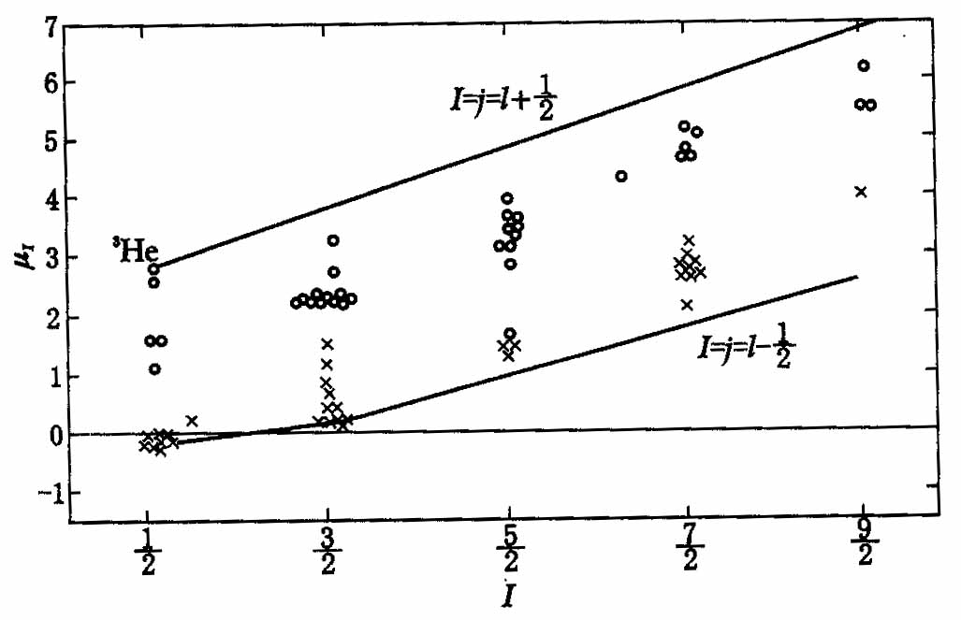
Schmidt线
Schmidt线
奇Z核的磁矩随自旋的变化

Slide 30
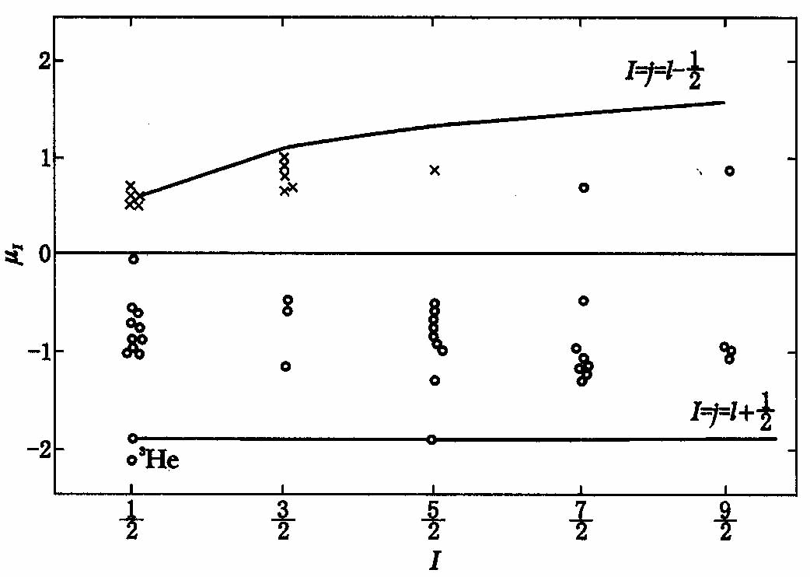
Schmidt线
Schmidt线
奇N核的磁矩随自旋的变化

Slide 31
☆壳层理论的单粒子模型不能正确预言奇A核的基态磁矩，但给出了与实验一致的趋势。
☆在已知奇A核的自旋时，通过磁矩的测量，可以根据Schmidt线确定此原子核最外面一个核子的轨道角动量和原子核的宇称。

Slide 32
3. 对原子核的基态电四极矩的预测
☆单粒子壳层模型：奇A核电四极矩完全由最外一个核子所决定。
☆奇中子不带电，所以不会产生电四极矩；
☆当奇Z偶N核的满壳层外有p个质子处于角动量为j 的能级上时，计算给出：

Slide 33
双幻±1质子
双幻+1质子
Q<0
双幻-1质子
Q>0

Slide 34
4. 原子核壳层模型的其他应用
☆原子核β衰变的跃迁级次
☆原子核的γ跃迁概率的定性说明
☆核反应
☆同核异能素岛的解释
☆对原子核低激发态自旋和宇称的解释
核内存在一平均场，核子在平均场中独立运动，存在很强的自旋-轨道耦合；
壳层模型对幻数附近的应用较好，对远离幻数的原子核的应用有一定困难。

Slide 35
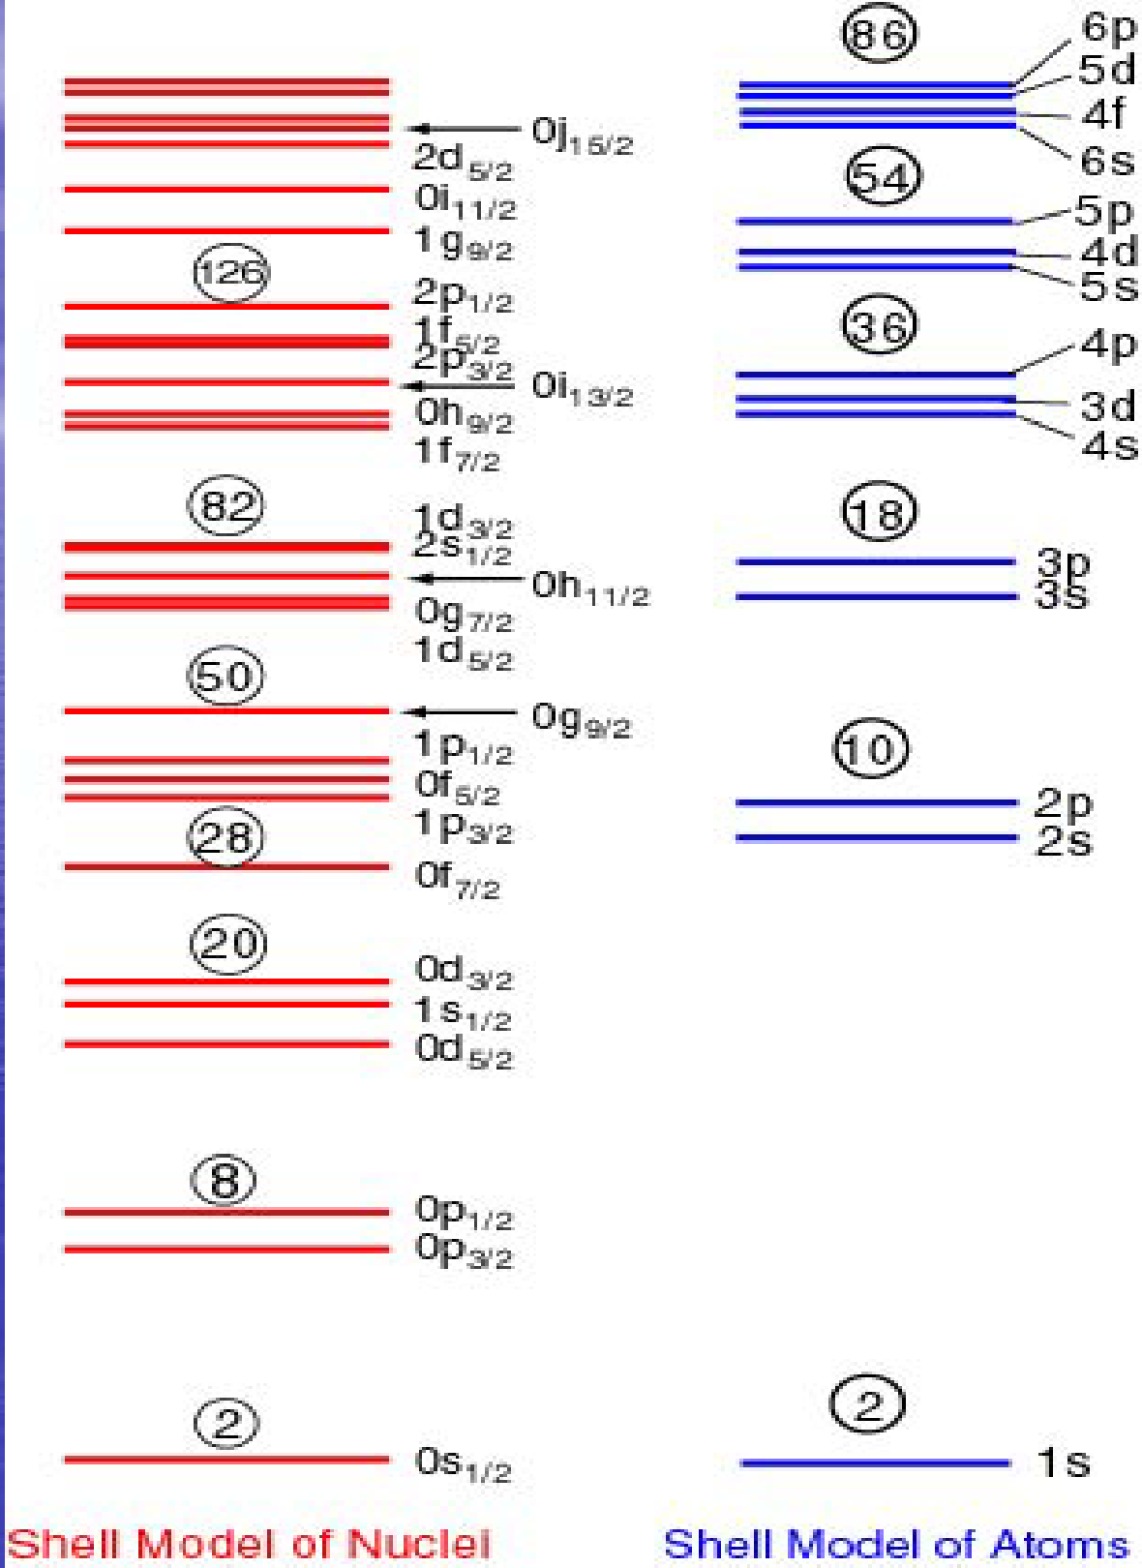
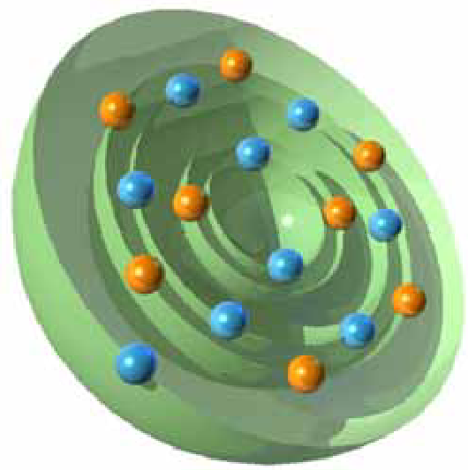

Slide 36
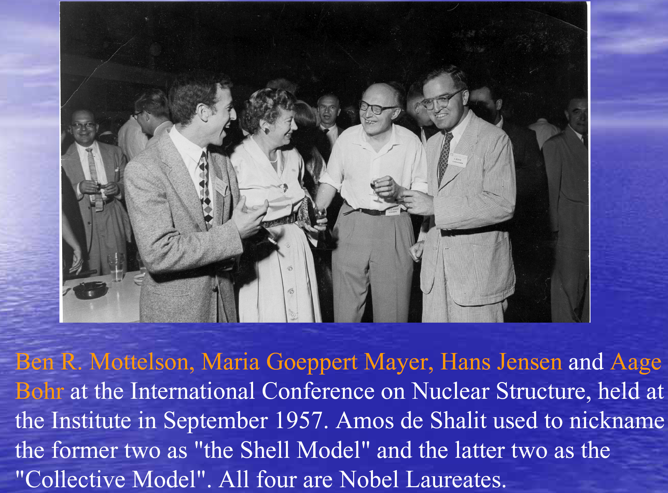

Slide 37
科学家在人造硅同位素中发现新的物理学“幻数” 2005.6.16
英国和美国的科学家在16日出版的《自然》杂志上报告说，一种人造硅同位素的性质证明，14也是一个奇妙的物理学“幻数”。 原子核是由质子和中子构成的，如果质子或中子为某些特定数值或两者均符合这些数值时，原子核就异常稳定，而科学家将这些数值称为“幻数”。迄今已经发现的幻 数有2、8、20、28、50、82和126。自然界广泛存在的氦、氧、钙、镍、锡、铝的质子和中子都符合幻数条件，它们原子核中的质子和中子以集体形式填满了某个能级，没有游离的核子向更高能级跃迁，因此这些元素异常稳定。

Slide 38
不过，事实证明还存在其他的幻数。英国萨里大学和美国佛罗里达州立大学的科学家在这份最新报告中指出，他们发现具有放射性的人造硅同位素——硅42具有14个质子，28个中子，结构异常稳定，似乎具有双幻数。 研究人员指出，8和20之间存在一些小的能级，但由于能级差别不大，因此并不能表现出幻数，这也是普通质子和中子均为14的硅不像其他“幻数元素”那样稳定的原因。不过，科学家指出，随着原子核核子数的增多，核子的相对能级可能就会发生改变，他们认为，人造硅42因为比普通硅原子核中多了14个中子，因此使14也成为了一个幻数。 科学家说，寻找幻数对开发众多“多中子同位素”相当关键。理解原子核的能级结构对量子理论也是一种检验，同时，对于理解发生一系列核反应的超新星爆炸也很重要。恒星爆炸死亡创造了所有比铁重的元素。爆炸过程中，大量的中子被释放出来，与原子相结合，短暂地出现了与硅42类似的“多中子同位素。”

Slide 39
3.集体模型
壳层模型相当好地解释大多数核基态的自旋和宇称，对核的基态磁矩也可得到与实验大致相符的结果；但对电四极矩的预计与实验值相差甚大，对核能级之间的跃迁速率的计算也大大低于实验值，这些不足导致了核的集体模型的诞生。

Slide 40
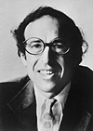
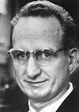
集体模型 是1953年由A.Bohr和B.B.Mottelson提出的。在他们之前，L.J.Rainwater1950年就曾指出：具有大的电四极矩的核（素）不会是球形的，而是被价核子永久地变形了。因为原子核内大部分核子都在核心，核心也就占有大部分电荷，因此即使出现小的形变，也会导致产生相当大的四极矩。在这一思想的基础上，玻尔和莫特尔逊提出了集体模型。他们指出，不仅要考虑核子的单个运动，还要考虑到核子的集体运动。集体模型（综合模型）实际上是对原子核中单粒子运动和集体运动进行统一描写的一种半唯象理论。

Slide 41
集体模型：以壳层模型为基础，即认为核子在平均场中独立运动并形成壳层结构；同时，原子核可以发生形变并产生转动和振动等集体运动。
原子核产生形变的原因：
☆外壳层核子的概率分布不是球对称的，从而导致原子核出现非球形变化，但变化较小；
☆外壳层核子的运动使满壳层上的核子受到一定的力的作用（极化作用），从而使核心变化导致形变。

Slide 42
60＜A＜150
190＜A＜220
偶偶核的低激发能级规律
☆双幻数核附近：粒子能级
壳层模型可以解释
☆离双幻数核稍远：振动能级
具有谐振子能级的特点
☆远离双幻数核：转动能级
具有双原子分子的转动能级的特点
150＜A＜190
220＜A
E₆
6
2hν
原子核的
转动和振动
？
E₄
4
1hν
E₂
2
0
E₀
0

Slide 43
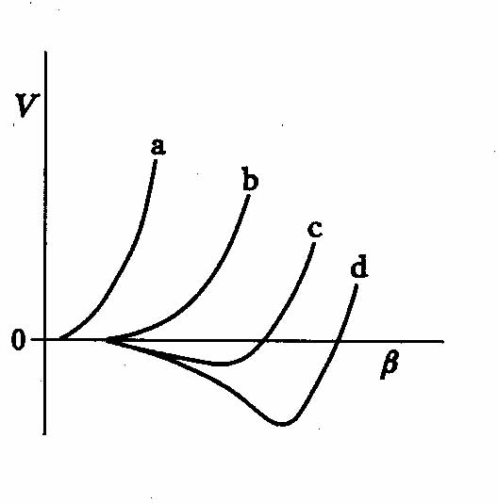
原子核的势能与形变的关系
稳定球形
不稳定球形
稳定形变
c
θ
严重形变
a

Slide 44
核的转动：原子核势场的方向在空间发生变化而引起的转动，既不同与刚体的转动，也不同与流体的转动
c
θ
a

Slide 45
由于I 为奇数的球谐函数为奇宇称，不满足无自旋核（偶偶核基态）的要求，所以变形偶偶核的基态上的转动能带所允许的 I 值只能为偶数。即

Slide 46
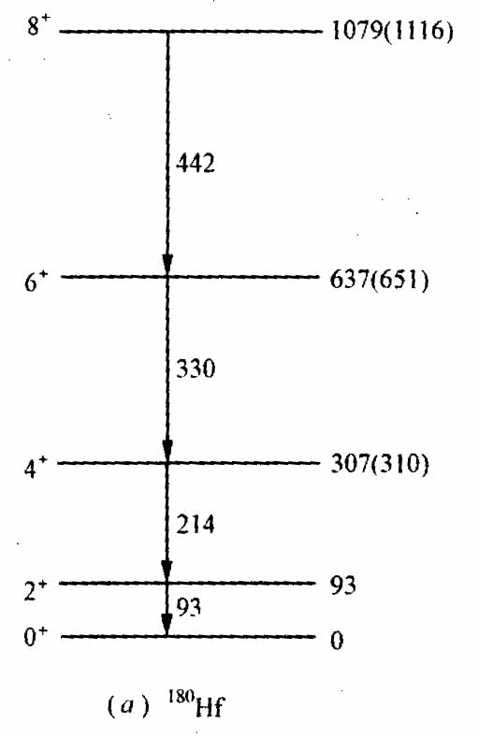
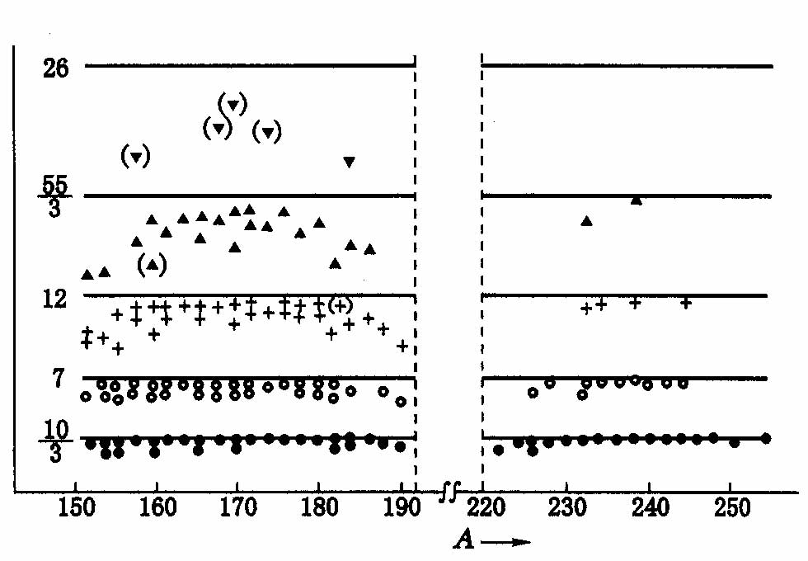

Slide 47
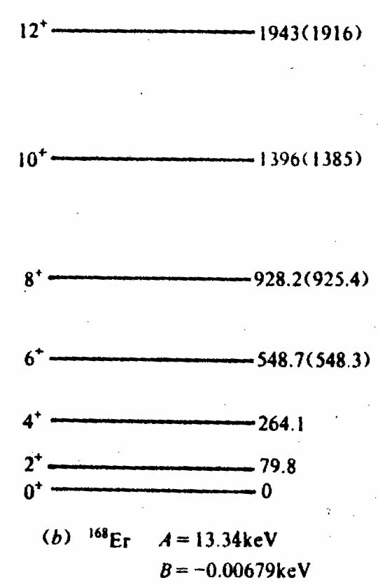
核的转动使核子受到一定的离心力，能级低时，转动慢，离心力小、可忽略不计。能级越高，转动越快，离心力越大，引起的形变也越大，结果转动惯量变大，转动能下降，所以需要进行修正。

Slide 48
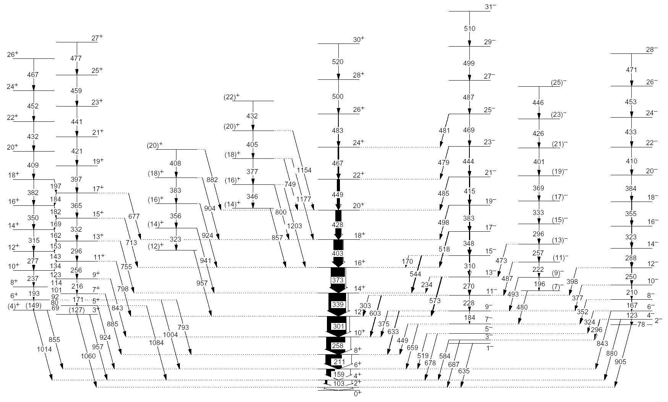
²³⁸U能级图

Slide 49
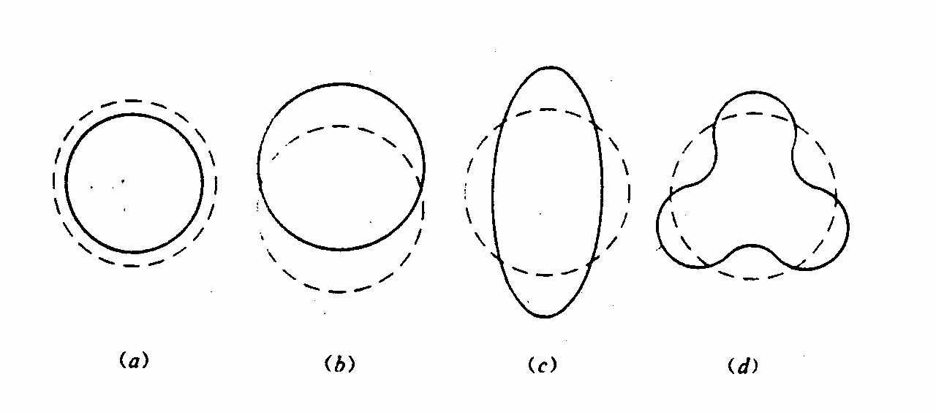
核的振动：即原子核在平衡形状附近作振荡，在振动过程中核的体积保持不变，因而原子核的振动一般都是体积不变而形状变化的表面振动。关于原子核形变的定量描述如下：
λ=0 单极振动
λ=1 偶极振动
λ=2 四极振动
λ=3 八极振动

Slide 50
研究表明：λ=2的形变最为重要； λ≥3的形变只在重核中才可能出现，所以我们主要讨论λ=2（五维振动）的情形。
B-质量参数
C-弹性参数
偶偶核的振动能：
N-声子数
“声子”的角动量为2，是玻色子。

Slide 51
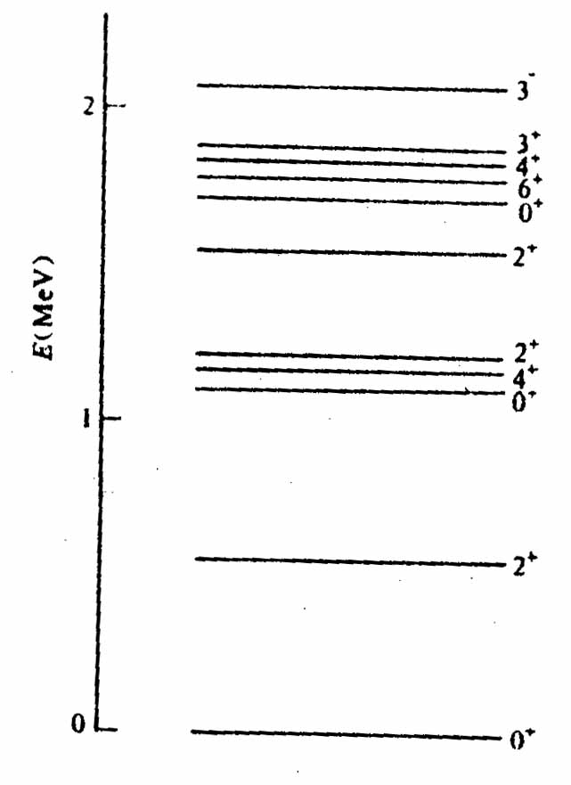
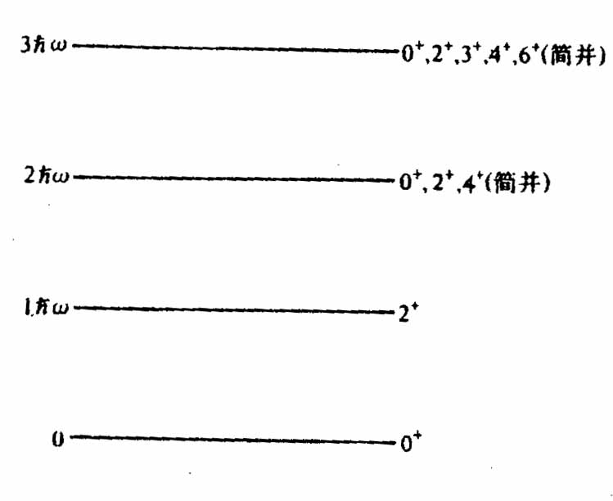
能级简并完全消除是振动含有非简谐效应所致
八极振动
偶偶核振动能级图
¹²⁰Te能级图

